Slide 1
Уравнение волны. Стоячие волны. Электромагнитные волны.
Лекция 9
Осень 2016

Slide 2
Волнами называются возмущения, распространяющиеся в среде (или вакууме) и несущие с собой энергию
Мы будем рассматривать гармонические волны. Особенностью таких волн является их периодичность в пространстве и во времени.
Волны бывают продольные и поперечные
Геометрическое место точек, до которых доходят колебания к моменту времени t , называется фронтом волны или волновым фронтом.
Геометрическое место точек, колеблющихся в одинаковой фазе, называется волновой поверхностью.

Slide 3
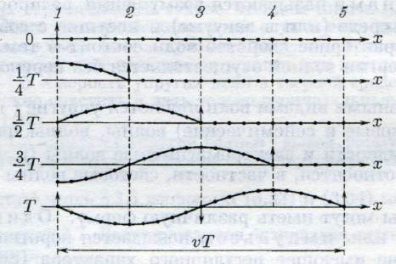

Slide 4
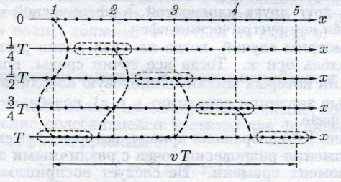

Slide 5
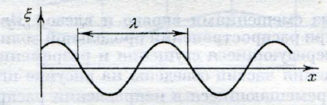
Волновые поверхности могут быть любой формы. В простейших случаях они имеют форму плоскости или сферы.
Соответственно волна в этих случаях называется плоской или сферической.
Расстояние λ, на которое распространяется волна за время, равное периоду колебаний частиц среды, называется длиной волны. Очевидно, что

Slide 6
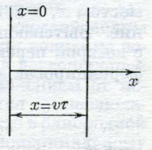

Slide 7
Уравнения плоской и сферической волн
Надо определить функцию ξ = ξ(x, y, z, t).
Уравнение плоской волны:
Зафиксируем какое-либо значение фазы:
и продифференцируем, чтобы получить фазовую скорость:

Slide 8
Волновое число
Определим волновое число как k = 2π/λ.
Легко показать, что k = ω/v. Теперь
Для затухающей волны
Для сферической волны

Slide 9
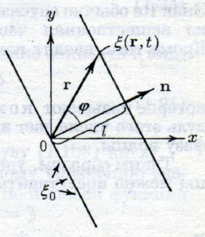
Волновой вектор
Вектор k = kn, равный по модулю волновому числу и имеющий направление нормали к волновой поверхности, называется волновым вектором.

Slide 10
Волновое уравнение
Легко проверить, что плоская и сферическая волны удовлетворяют волновому уравнению
Общее решение меет вид

Slide 11
Оператор Лапласа

Slide 12
Волны в упругой среде
Продольные волны
Поперечные волны

Slide 13
Стоячие волны
Волны просто накладываются друг на друга – принцип суперпозиции.
Постоянная разность фаз – когерентные волны.
Интерференция
Наложение двух встречных плоских волн с одинаковой амплитудой образуют стоячие волны.

Slide 14
Две плоские волны,
распространяющиеся в противоположных направлениях:
Сложим колебания:
Выберем начала отсчета x и t таким образом, чтобы избавиться от начальных фаз, тогда

Slide 15
Уравнение примет вид
Здесь амплитуда
Амплитуда максимальна при выполнении условия
Координаты пучностей

Slide 16
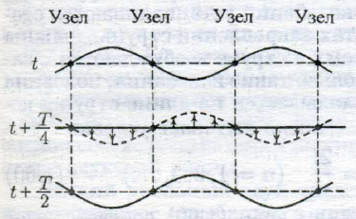

Slide 17
Минимумы колебаний – узлы

Slide 18
Электромагнитные волны
Покажем, что из уравнений Максвелла следует существование электромагнитных волн. Рассмотрим однородную нейтральную (ρ = 0) и непроводящую (j = 0) среду. Тогда D = εε₀E и B = μμ₀H. Поэтому

Slide 19
Полевые уравнения Максвелла можно записать в виде
(1)
(2)
(3)
Возьмем ротор от обеих частей уравнения (1):

Slide 20
Учтем, что (4)
и подставим (4) в (1):
Вспомним правило: [A[BC]]=B(A,C)−C(A,B), тогда
Здесь учтено уравнение (3) и тождество

Slide 21
Волновое уравнение для электромагнитных волн
Подстановка дает:
Из этого уравнения следует, что скорость электромагнитных волн равна
В вакууме ε = μ =1, поэтому

Slide 22
Здесь c – скорость света в вакууме.
В развернутом виде волновое уравнение для ЭМ волн имеет вид:
Скорость ЭМ волн в веществе v меньше, чем в вакууме:

Slide 23
Плоская ЭМ волна
Направим ось x перпендикулярно волновым поверхностям. Тогда E и H не зависят от y и z. Докажем, что ЭМ волны поперечны.

Slide 24
Рассмотрим и другие уравнения Максвелла
Из отсутствия магнитных зарядов следует, что
Из уравнения следует, что
Из теоремы Гаусса следует, что

Slide 25
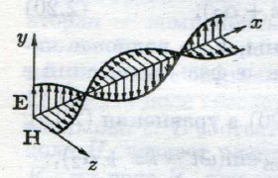
Отсюда следует, что векторы E и H перпендикулярны к направлению распространения волны, т.е. ЭМ волны поперечны.
E_{x} = H_{x} = 0. Сгруппируем уравнения:
(1)

Slide 26
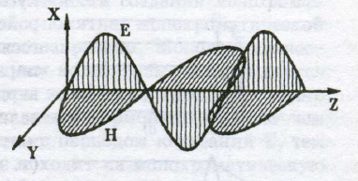

Slide 27
Для простоты примем, что E_{z} = H_{y} = 0.
Дифференцируя по x, легко получить волновые уравнения:
Решения имеют вид:
(2)

Slide 28
Подставим решения (2) в уравнения (1):
Для того, чтобы уравнения удовлетворялись, необходимо выполнение равенства α₁ = α₂. Кроме того,

Slide 29
Перемножив эти два равенства, получим
Колебания электрического и магнитного векторов в ЭМ волне происходят с одинаковой фазой, а амплитуды этих векторов связаны соотношением

Slide 30
Энергия ЭМ волн
Плотность энергии (в вакууме):

Slide 31
Плотность потока энергии
Умножим плотность энергии на скорость света и получим модуль плотности потока энергии:
Векторы E и H образуют правовинтовую систему с направлением распространения волны, поэтому
S называется вектором Пойнтинга.

Slide 32
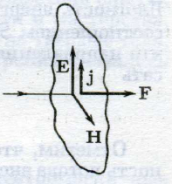
Импульс ЭМ поля
Электрическое поле волны возбуждает в проводнике электрический ток плотности J = σE. Магнитное поле волныдействует на этот ток с силой (на единицу объема):
Поверхностному слою толщины dl на 1кв. м поверхности в единицу времени сообщается импульс

Slide 33
В том же слое в ед. времени поглощается энергия
Закон Джоуля-Ленца в дифференциальном виде:
Возьмем отношение
Следовательно

Slide 34
Импульс, переносимый единицей объёма ЭМ поля
равен
Давление равно

Slide 35

Излучение диполя
Простейшая система, излучающая ЭМ волны, это диполь.
Элементарный диполь: l << λ.

Slide 36
Излучение в волновой зоне диполя (r >> λ)
Зависят от расстояния и угла ϑ между радиус-вектором и осью диполя
Среднее значение потока энергии, соответственно:

Slide 37
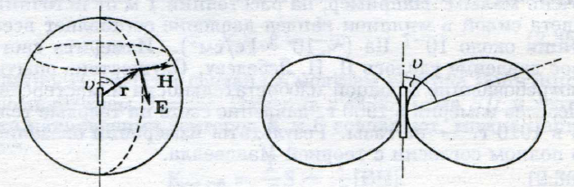

Slide 38
Мощность излучения диполя
Мощность излучения пропорциональна квадрату второй производной дипольного момента по времени:

